Slide 1
第5章 搜索树
主要知识点
二分查找判定树
二叉排序树的基本概念
二叉排序树的查找、插入、删除

Slide 2
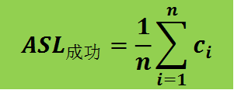
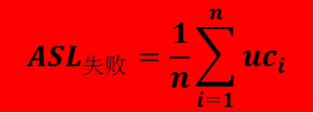
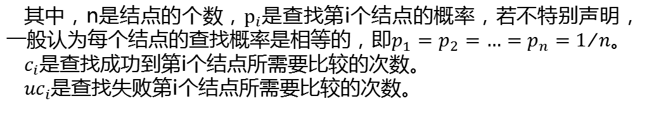
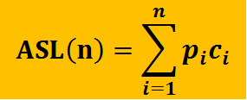
检索效率：平均检索长度Average Search Length
查找或搜索是指从一组数据元素中找到需要的数据元素。衡量查找效率的主要标准是查找过程中平均比较次数，即平均检索长度ASL，定义如下：
$$ASL\left(n\right)=\sum_{i=1}^{n}{p_{i}c_{i}}$$
其中，n是结点的个数，$p_{i}$是查找第i个结点的概率，若不特别声明，一般认为每个结点的查找概率是相等的，即$p_{1}=p_{2}=…=p_{n}=1/n$。
$c_{i}$是查找成功到第i个结点所需要比较的次数。
${uc}_{i}$是查找失败第i个结点所需要比较的次数。
$${ASL}_{成功}=\frac{1}{n}\sum_{i=1}^{n}{c_{i}}$$
$${ASL}_{失败}=\frac{1}{n}\sum_{i=1}^{n}{{uc}_{i}}$$

Slide 3

二分查找ASL
对有序表（5, 10, 25, 27, 30, 35, 45, 49, 50, 52, 55, 60, 70）进行二分查找
比较1次成功的是45（1个）
比较2次成功的是25，52（2个）
比较3次成功的是5，30，49，60（4个）
比较4次成功的是10，27，36，50，55，70（6个）
$$ASL=\frac{1×1+2×2+3×4+4×6}{13}=\frac{41}{13}$$
Notes:
书上错误

Slide 4
二分查找判定树
对有序表（5, 10, 25, 27, 30, 35, 45, 49, 50, 52, 55, 60, 70）进行二分查找
一次比较查找成功的元素作为二叉树的根，二次比较查找成功的元素是前半区间和后半区间中间的元素，分别作为根的左右子树，依次类推，由此得到的二叉树称为二分查找判定树
45
25
52
60
05
49
60
05
30
49
30
35
50
55
70
10
27
55

Slide 5
二分查找判定树
查找成功是查找二分查找判定树中已有的结点，比较从判定树的根结点开始，走了一条从根结点到该结点的路径。路径上经过的结点个数即为查找比较的次数。
查找失败的过程走了一条从根结点到其扩充二叉树的外部结点的路径
45
25
52
05
49
60
30
10
27
35
50
55
70

Slide 6
对长度为13的任意有序表进行二分查找，得到的二分查找判定树形态是相同的
6
2
9
0
7
11
4
1
5
8
10
12
3

Slide 7
查找成功时进行比较的次数最多不超过该树的深度。而具有n个结点的判定树的深度为⎣log₂n⎦。所以折半查找法在查找成功时的比较次数最多为⎣log₂n⎦ ＋1 如果考虑到查找不成功的情况，则判定树如下所示（方框表示查找不成功的情况）：
6
由此可见，查找不成功时的最多比较次数也是⎣log₂n⎦+1。
2
9
0
4
7
11
-1
5
8
10
12
1
3
6-7
0-1
1-2
2-3
3-4
4-5
5-6
7-8
8-9
9-10
10-11
10-11
12-

Slide 8
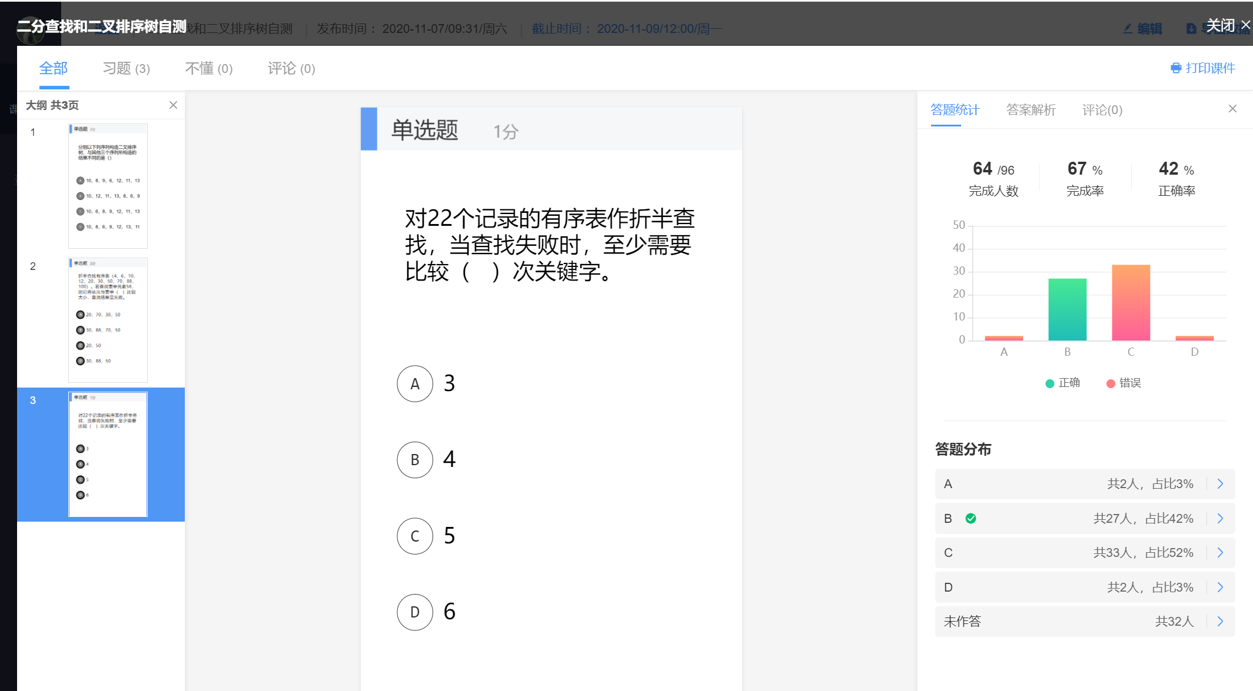

Slide 9
课堂练习：
求用顺序检索法和二分检索法的 ASL
13 19 21 37 56 64 75 80 88 92
1 2 3 4 5 6 7 8 9 10 11
ASL_{顺}＝（1＋2＋3＋…＋11）/11=6
ASL_{二分}＝（1×1＋2×2＋3×4＋4×4）/11=3
Notes:
(5,13,19,21,37,56,64,75,80,88,92)

Slide 10
答案解析
答案解析
答案解析
答案解析
答案解析
假设在有序线性表a[20]上进行折半查找，其ASL为 。
具体是多少次比较，则不应当按照公式来计算，因为这是在假设n＝2i-1的情况下推导出来的公式。针对具体的例子应当用穷举法罗列： 全部元素的查找次数为＝ （1＋2×2＋4×3＋8×4＋5×5）＝74； 所以ASL＝74/20=3.7
A
$$\text{}\text{log}\text{2}\text{n}\text{✗}$$
B
⎣log₂n⎦+1
C
74/20
D
73/20
可为此题添加文本、图片、公式等解析，且需将内容全部放在本区域内。正常使用需3.0以上版本

Slide 11
5.2 二叉排序树的基本概念（Binary Sort Tree—BST）
二叉排序树也称二叉搜索树
或者是一棵空二叉树；
或者具有下列性质的二叉树：
若它的左子树不空，则左子树上所有结点的值均小于它的根结点的值；
若它的右子树不空，则右子树上所有结点的值均大于它的根结点的值；
它的左右子树也分别为二叉排序树
D
L
R

Slide 12
BST特点
30
10
55
05
45
60
27
25
35
50
70
49
52
对称遍历
有序性
05
10
25
27
30
35
45
49
50
52
55
60
70

Slide 13
BST特点
30
查找
10
55
折半查找
05
45
60
27
25
35
50
70
49
52
05
10
25
27
30
35
45
49
50
52
55
60
70

Slide 14
BST特点
30
插入
10
55
叶子结点插入
05
45
60
27
25
35
50
70
49
52
05
10
25
27
30
35
45
49
50
52
55
60
70

Slide 15
BST特点
30
删除
10
55
需要修改结点逻辑关系
05
45
60
27
25
35
50
70
49
52
05
10
25
27
30
35
45
49
50
52
55
60
70

Slide 16
5.3 二叉排序树的查找 BST--Search
while （T 非空）
{ if (T.key==key)
查到；
else if (T.key>key)
查左子树；
else 查右子树；
}
D
L
R

Slide 17
二叉排序树的类型定义
1 2 3 4 5 6 7 8 | typedef int DataType; typedef struct BinSearTreeNode { DataType data; struct BinSearTreeNode *leftchild; struct BinSearTreeNode *rightchild; }BSTreeNode; typedef BSTreeNode *BinSearTree;

Slide 18
算法5-1
1 2 3 4 5 6 7 8 9 10 11 12 13 14 15 16 17 18 19 | BSTreeNode BSTSearch(BinSearTree bt, DataType key) { BSTreeNode p, parent; p = bt; parent = p;//记录待插入结点的父结点 while (p) { parent = p; if (p->data == key) { printf("exist this key\n"); return NULL; } if (p->data > key) p = p->leftchild; else p = p->rightchild; } return parent; }
30
10
55
05
45
60
27
25
35
50
70
49
52
O(h)
思考：时间复杂度

Slide 19
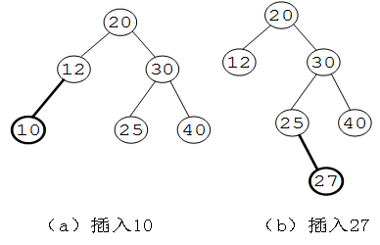
5.4 二叉排序树的插入 BST--insert
if ( 二叉排序树中查不到该结点)
{ 建立新结点；
if (原二叉排序树是空树)
新结点作为根结点;
else if (新结点<父结点)
插入左子树；
else 插入右子树；
}

Slide 20
5.4 二叉排序树的插入 BST--insert
算法5-2
1 2 3 4 5 6/7 8 9 10 11/12 13 14/15 16 17 18 19 20 21 | int BSTInsert(BinSearTree bt, DataType key) //二叉排序树插入过程 { BSTreeNode p, temp; temp = BSTSearch(bt, key); //调用查找算法5-1 if ( temp == NULL) { printf("exist this key\n"); return 0; } p = (BSTreeNode*)malloc(sizeof(struct BinSearTreeNode));//申请结点 if (p == NULL) { printf("Alloc Failure!\n"); return 0; } p->data = key; //数据域赋值 p->leftchild = p->rightchild = NULL; //指针域赋值 if (key < temp->data) temp->leftchild = p; //作为左孩子插入 else temp->rightchild = p; //作为右孩子插入 return 1; }

Slide 21
5.4 二叉排序树的插入 BST--insert
算法5-2
int BSTInsert(BinSearTree bt, DataType key) //二叉排序树插入过程 { BSTreeNode p, temp; temp = BSTSearch(bt, key); //调用查找算法5-1 if ( temp == NULL) { printf("exist this key\n"); return 0; } p = (BSTreeNode*)malloc(sizeof(struct BinSearTreeNode)); if (p == NULL) { printf("Alloc Failure!\n"); return 0; } p->data = key; //数据域赋值 p->leftchild = p->rightchild = NULL; if (key < temp->data) temp->leftchild = p; //作为左孩子插入 else temp->rightchild = p; //作为右孩子插入 return 1; }
30
10
55
05
45
60
27
25
35
50
70
49
52
插入25和52？

Slide 22
二叉排序树 的生成过程示例
若从空树出发，经过一系列插入操作后，可生成一棵二叉排序树。
例如，K={18, 73, 10, 05, 68, 99, 27, 41, 51, 32, 25}
18
10
73
05
68
99
27
41
25
32
51

Slide 23
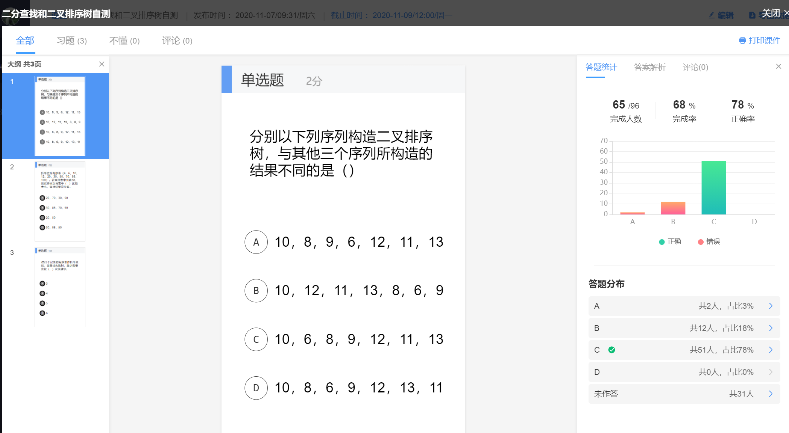

Slide 24
二叉排序树的删除 BST--delete
Parentp
Parentp
P
P
PR
PL
PR
注意：删除二叉排序树的某个指定结点后，仍然要是二叉排序树

Slide 25
若p左子树PL为空，此时，只要令PR的根结点直接代替p即可
假设指针p指向要删除的结点, 指针parentp指向p的父结点
40
Parentp
10
55
05
45
60
P
48
70
PR
47
52

Slide 26
若*p左子树PL为空，此时，只要令PR的根结点直接代替*p即可
假设指针p指向要删除的结点, 指针parentp指向*p的父结点
40
40
10
55
10
55
05
45
60
05
60
48
48
70
70
47
52
47
52
删除45之前
删除45之后

Slide 27
二叉排序树的删除 BST--delete
Parentp
P
PL
PR

Slide 28
maxpl
方法1：令p的左子树的根结点代替p ， 的右子树是p的右子树
(p左子树中最大的结点);
maxpl
parent
parent
p
R
L
R
maxpl
L
R
R
maxpl
L maxpl p R
L maxpl R

Slide 29
5.5 二叉排序树的删除 BST--delete
删除55之前
删除55之后
40
40
10
45
10
55
05
48
05
45
60
47
52
48
70
60
47
52
70
Notes:
40 10 5 -1 -1 -1 55 45 -1 48 47 -1 -1 52 -1 -1 60 -1 70 -1 -1

Slide 30
方法2：
（a）按对称序周游p的左子树，找到关键码最大的结点 maxpl，删除maxpl（用的左子女代替它）
（b）用 maxpl 结点代替被删除结点p
parent
parent
p
R
R
maxpl
L
R
R
L
maxpl
L maxpl p R
L maxpl R

Slide 31
5.5 二叉排序树的删除 BST--delete
删除55之前
删除55之后
40
40
10
55
10
52
05
45
60
05
45
60
48
70
48
70
47
52
47
Notes:
考虑52有左分支呢

Slide 32
5.5 二叉排序树的删除 BST--delete
删除55之前
删除55之后
40
40
10
55
10
52
05
45
60
05
45
60
48
70
48
70
47
52
47
51
51
Parentp记录maxpl的父结点parentp!=p
Notes:
涉及到maxpl的父节点逻辑变化，因此需要记录该结点，用Parentp记录。
Maxpl的左分支处理2 ,parentp!=p
parentp->rightchild = maxpl->leftchild

Slide 33
5.5 二叉排序树的删除 BST--delete
删除55之前
删除55之后
40
40
10
55
10
45
05
45
60
05
42
60
42
70
40
70
40
Parentp记录maxpl的父节点，parentp==p
Notes:
Maxpl的左分支处理1：parentp==p
p->leftchild = maxpl->leftchild
parentp->rightchild = maxpl->leftchild？

Slide 34
5.5 二叉排序树的删除 练习：删除73
18
10
73
05
27
99
03
25
41
32
51
Notes:
投稿提交

Slide 35
18
10
27
方法2
05
25
41
18
10
51
03
32
51
05
27
99
方法1
99
03
25
41
32

Slide 36
5.5 二叉排序树的删除 练习：删除zhao
已知字典为以下8个元素
{zhao, qian, sun, li, zhou, wu, zheng, wang}
试按照元素的次序依次插入生成一棵二叉排序树，并求其在等概率下检索成功的平均检索长度，即ASL
并画出采用两种方法删除zhao的二叉排序树

Slide 37
zhao
qian
zhou
sun
zheng
li
wu
ASL
=(1+2*2+3*3+4+5)/8=23/8
wang

Slide 38
5.5 二叉排序树的删除 练习：删除zhao
删除zhao：第一种方法
zhao
qian
qian
zhou
li
sun
li
sun
zheng
wu
wu
wang
zhou
wang
zheng

Slide 39
5.5 二叉排序树的删除 练习：删除zhao
删除zhao：第二种方法
zhao
wu
qian
zhou
qian
zhou
li
sun
zheng
li
sun
zheng
wu
wang
wang

Slide 40
查找被删除结点p；
if(p无左子女)
用p的右子女代替p；
else {找p的左子树中最右下结点maxpl；
用maxpl的右指针指向p的右子女；
用p的左子女代替p；
}
parent
L
R
parent
maxpl
p
R
R
具体见算法5-3
L
R
maxpl

Slide 41
查找被删除结点p；
if(p无左子女)
用*p的右子女代替p；
else {
找p的左子树中最右下结点maxpl；
用maxpl结点代替被删除的结点p；
用原来maxpl的左子女代替maxpl；
}
parent
R
maxpl
parent
L
R
p
R
L
R
具体见算法5-4
maxpl

Slide 42
5.6 平衡二叉排序树（AVL）的概念
它或者是一棵空树，或者是具有下列性质的二叉排序树：它的左右子树均为平衡二叉排序树，且左右子树的深度之差的绝对值不超过1
结点的平衡因子BF：结点的左子树的深度－右子树的深度
1
1
-1
0
-2
0
0
1
0
0
1
0
0
0
0

